Slide 1
Süleyman Demirel Üniversitesi İktisadi ve İdari Bilimler Fakültesi MALİYE Oryantasyon Sunumu
2022-2023 Güz Dönemi

Slide 2
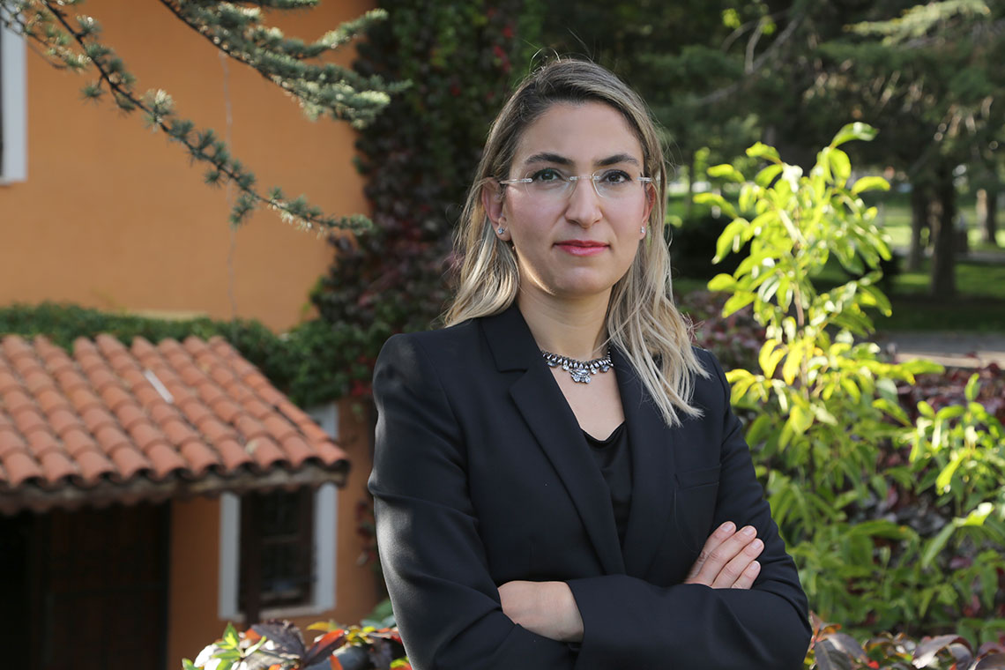
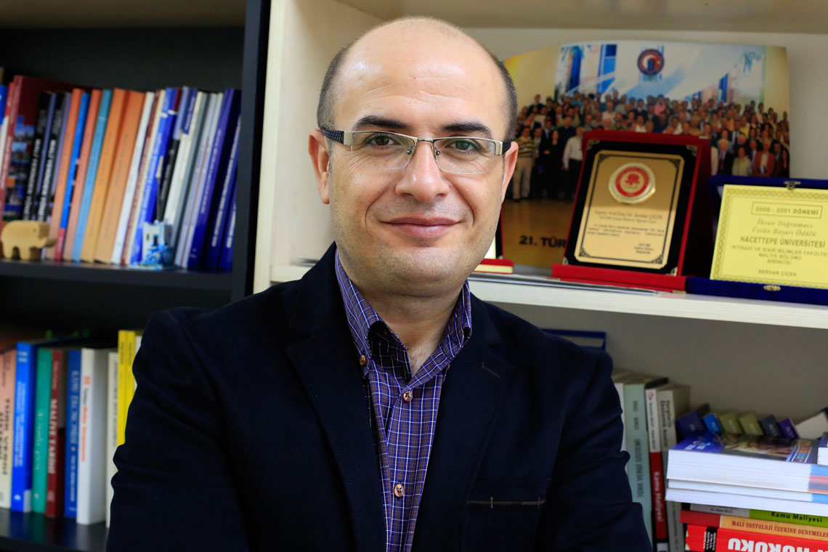
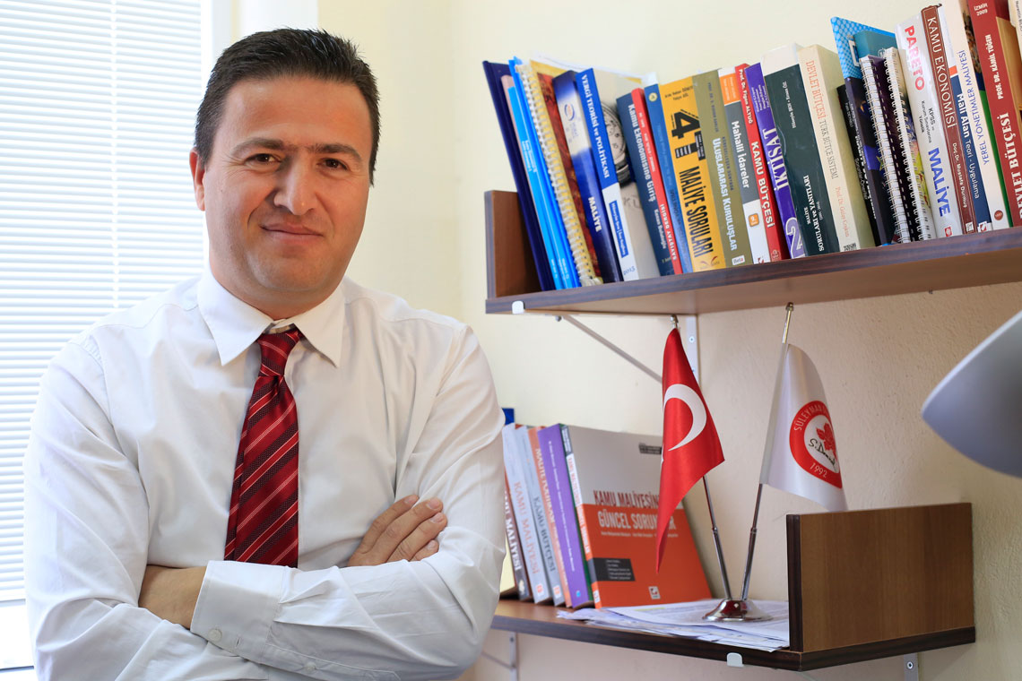
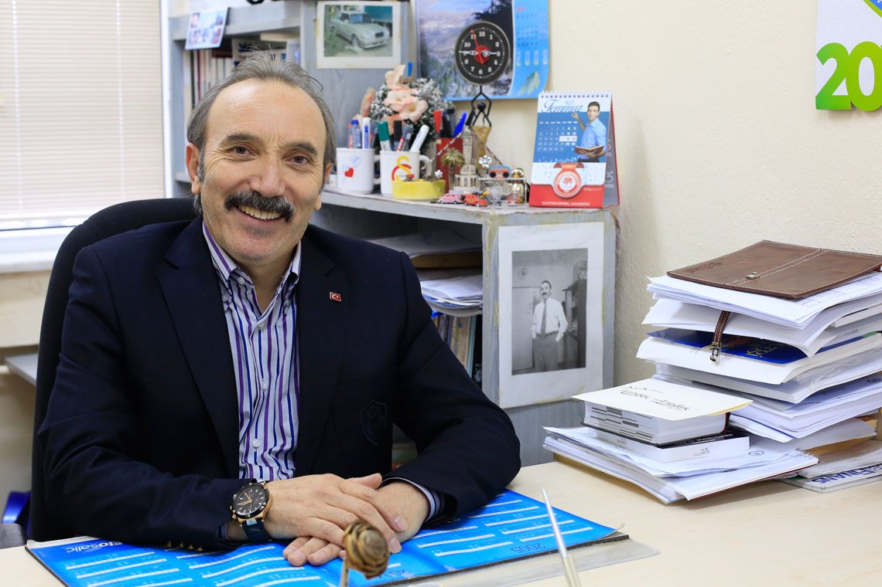
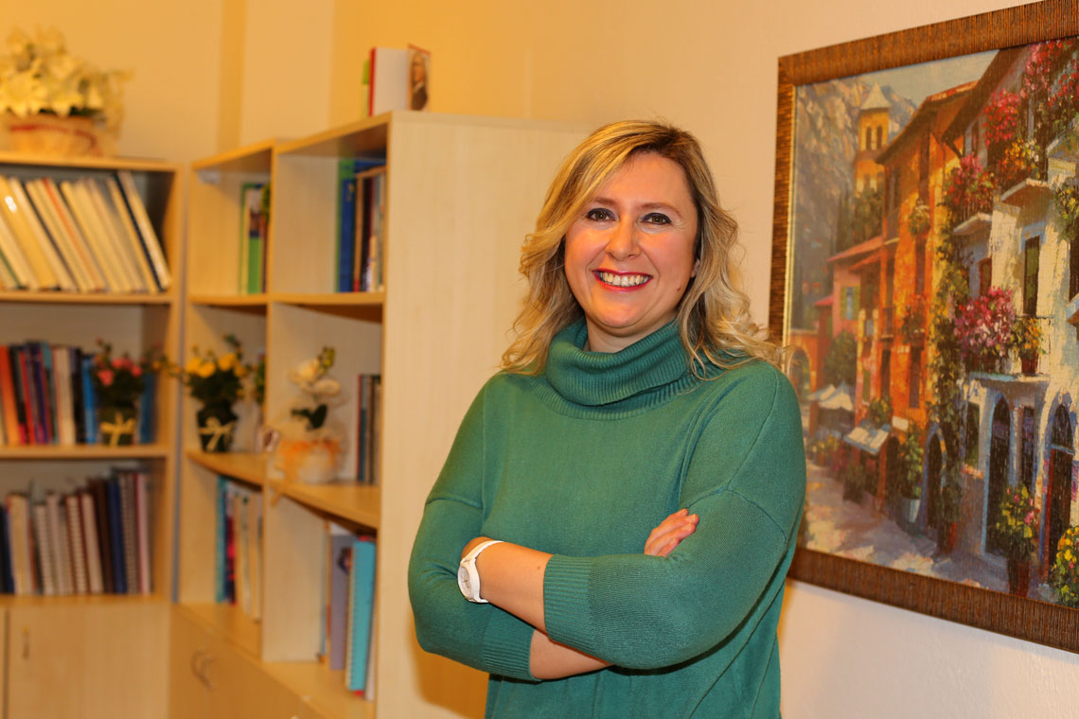
Biz Kimiz?
Prof. Dr. Serpil Ağcakaya
Doç. Dr. Dilek Göze Kaya
Doç. Dr. Serdar Çiçek
Prof. Dr. Hüseyin Güçlü Çiçek
Prof. Dr. Ramazan Armağan
Doç. Dr. Ceyda Şataf

Slide 3
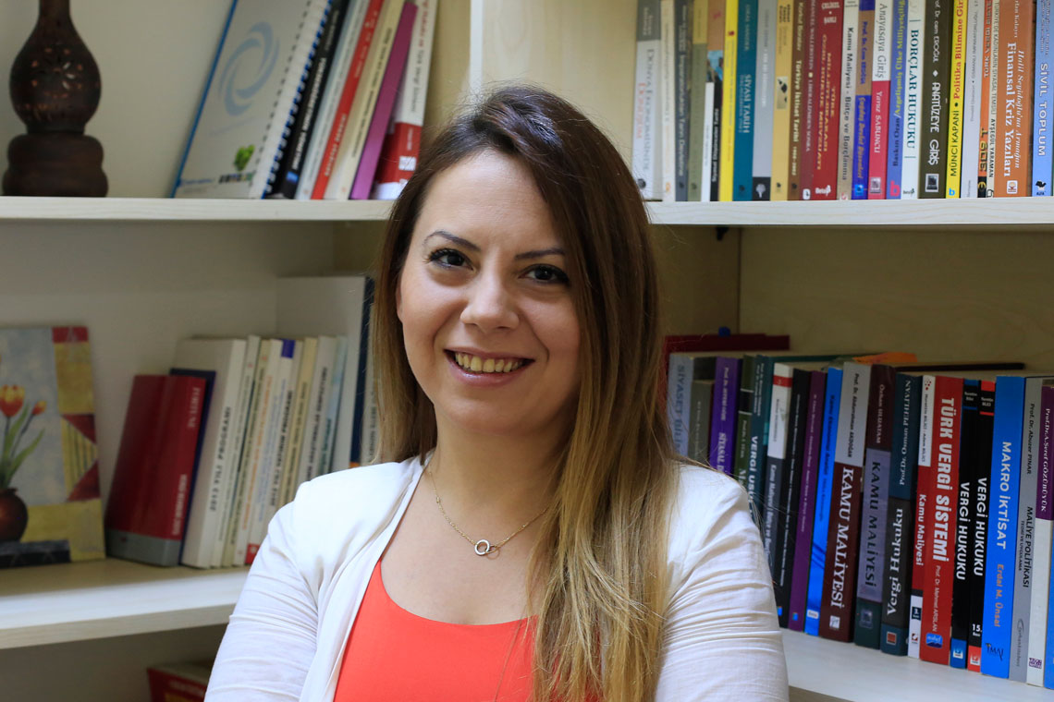
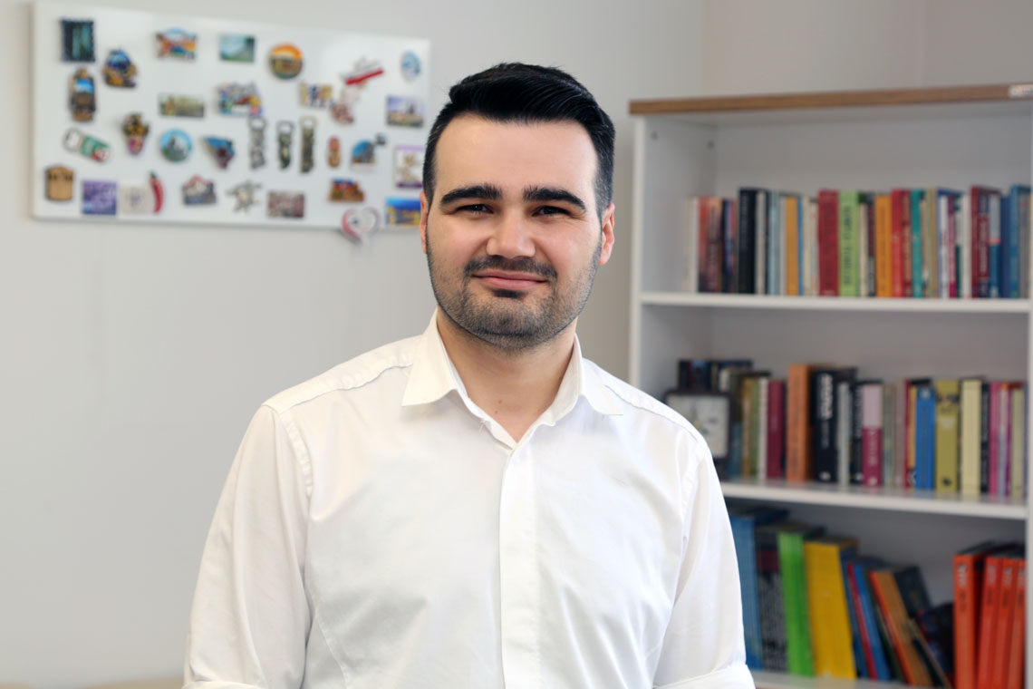
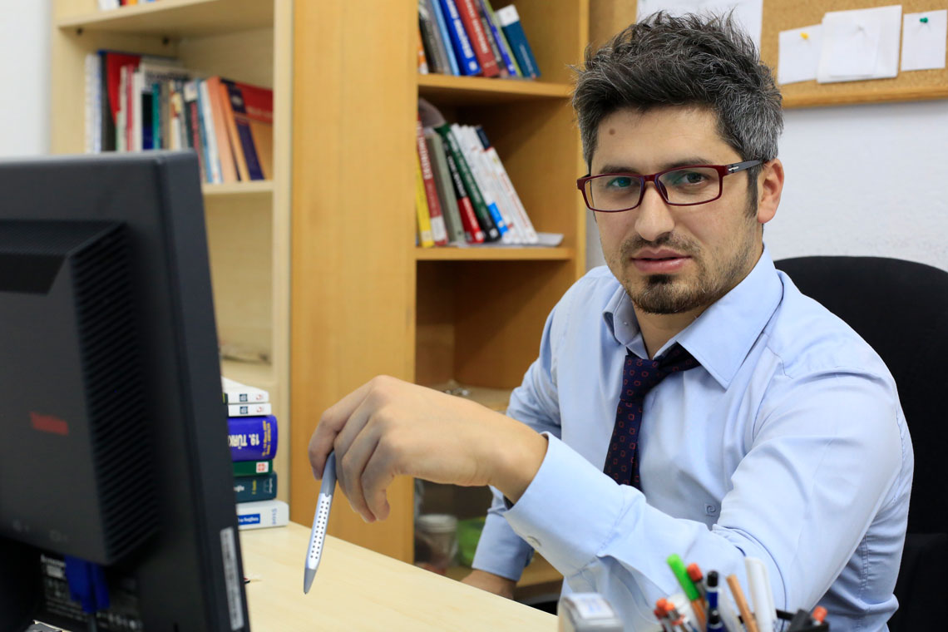
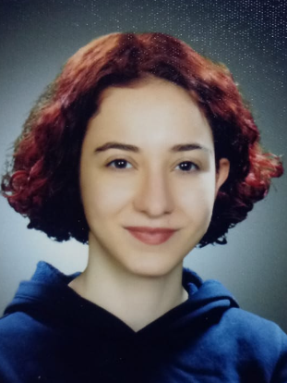
Dr. Öğr. Üyesi İsmail Sadık Yavuz
Dr. Öğr. Üyesi İclal Dağlıoğlu Şanlı
Dr. Öğr. Üyesi Süleyman Dikmen
Arş. Gör. Hamit Çetin
Arş. Gör. Işıl Kaya

Slide 4
Maliye Bölümü
Bölümümüz, 1992 yılında kurulan Süleyman Demirel Üniversitesi İktisadi ve İdari Bilimler Fakültesi bünyesinde 1998 yılında ilk lisans öğrencilerini alarak eğitim hayatına başlamıştır.
Maliye Bölümü Lisans Programında; Maliye Teorisi, Mali İktisat, Mali Hukuk ile Bütçe ve Mali Planlama Ana Bilim dalları kapsamına giren dersler okutulmaktadır.
Maliye Bölümü öğrencileri, maliye branş derslerinin yanında temel iktisat, işletme ve hukuk derslerini de almakta, bu sayede kendilerini daha geniş bir alanda geliştirme fırsatı yakalamaktadırlar.

Slide 5
Maliye Bölümü İş olanakları
Bölümden mezun olanların genellikle çalıştığı ve staj olanakları bulduğu kurumlar aşağıdaki şekilde sıralanabilir:
Hazine ve Maliye Bakanlığı,
Kamu ve Özel Bankalar,
Hazine Müsteşarlığı,
Sanayi ve Ticaret Bakanlığı,
Gümrük Müsteşarlığı,
Üniversiteler,
Sayıştay,
Özel Sektör Firmaları,
Denetim Kurumları,
Türkiye Cumhuriyet Merkez Bankası
Vergi Daireleri, Defterdarlıklar

Slide 6
SDÜ MALİYE Lisans Öğrenim Süreci
1. dönem
2. dönem
Eylül-Ekim 2022
2022 – 2023 GÜZ
Ocak-Şubat 2023
2022– 2023 BAHAR
3. dönem
4. dönem
Eylül-Ekim 2023
2023 – 2024 GÜZ
Ocak-Şubat 2024
2023 – 2024 BAHAR
5. dönem
6. dönem
Eylül-Ekim 2024
2024 – 2025 GÜZ
Ocak-Şubat 2025
2024 – 2025 BAHAR
7. dönem
8. dönem
Eylül-Ekim 2025
2025 – 2026 GÜZ
Ocak-Şubat 2026
2025 – 2026 BAHAR
HAZİRAN – EYLÜL 2026

Slide 7
SDÜ Maliye Lisans Mezuniyet Şartları
ASGARİ MEZUNİYET ŞARTLARI
HER DÖNEM EN AZ 30 AKTS alınmış olmalı
TOPLAM 240 AKTS tamamlanmış olmalı
BAŞARILAMAYAN BİR DERS,
yani FF ve/veya FD OLMAMALI
Mezuniyet AKTS’sinin enaz %25’i SEÇMELİ DERS olmalı (180 AKTS zorunlu, 60 AKTS seçmeli gibi)
2.00 GENEL NOT ORTALAMASI (GNO)

Slide 9
GNO, DNO Nedir?
Başarı Notu | Katsayı
AA | 4.00
BA | 3.50
BB | 3.00
CB | 2.50
CC | 2.00
DC | 1.50
DD | 1.00
FD | 0.50
FF | 0.00
GEÇER NOT
KOŞULLU
GEÇER NOT
GEÇMİŞ
OLSUN
GNO: GENEL NOT ORTALAMASI
DNO: DÖNEM NOT ORTALAMASI

Slide 10
AA, AB, BB, BC, CC, DC, DD, DF FF nasıl hesaplanır?
SDÜ Maliye Lisans GNO, DNO Nedir?
Nasıl Hesaplanır?
Google’a
Bağıl değerlendirme sdü
Yazınca çıkan sunu incelenebilir…

Slide 11
Çift Anadal - Yandal
Çift ana dal Programı, lisans öğrencilerinin üniversitelerindeki başka bir programın derslerini alarak, aynı zaman dilimi içinde her iki programı da başarıyla tamamlayıp, ikinci bir dalda diploma sahip olmalarıdır.
Yan dal programı ise, bir ana dala kayıtlı olan öğrencilerin, başka bir programdan bazı dersleri eş zamanlı ve başarıyla tamamlayarak yan bir dalda sertifika almalarıdır.

Slide 12
SDÜ MOBİL
“Öğrenci Bilgi Sistemi”, “Haberler”, “Duyurular”, “Etkinlikler”, “Öğrenci Bilgi Sistemi”, “Yemek Menüsü”, gibi içeriklere anında ulaşma imkanı sunan uygulama ile etkinliklerden anında haberdar olabilir, güncel akademik takvime ulaşabilirsiniz.
Öğrenci Bilgi Sistemi ve Enstitü Bilgi Sisteminde açıklanan notlarınıza kolayca erişim sağlayabilirsiniz. Yerleşkede yolunuzu kolayca bulabilir, 3. Part uygulamalar (whatsapp, facebook, e-mail vs. )aracılığı ile bu bilgileri paylaşabilirsiniz. Uygulamaya Android ve İOS işletim sistemleri üzerinden ulaşabilirsiniz.

Slide 13
SDÜNET
SDÜNet ile;
-Kurum içi uygulamalara tek bir noktadan ve tek bir giriş ile ulaşabilirsiniz.
-Online Ödeme Sistemi (OOS) bakiyenizi görebilir, bakiye yükleyebilirsiniz.
--Kütüphaneden ödünç aldığınız kitapları görebilir varsa kütüphane cezanızı öğrenip ödeyebilirsiniz.
-Haber, duyuru ve etkinlikleri görebilirsiniz.
-Kartlı geçiş sistemi geçiş kayıtlarınıza ulaşabilirsiniz.
Öğrenci Bilgi Sistemine erişebilirsiniz.

Slide 14
Öğrenci Bilgi Sistemi (OBS)
Öğrenci bilgi sistemi üzerinden;
Özlük bilgilerini görebilirsiniz
Ders seçimleri
Notlarınızın takibi
Transkript
Transkript senaryosu
Belge talebi gibi işlemleri kolayca yapabilirsiniz.

Slide 15
Diğer Bilgiler
SDÜ öğrenci mailiniz ile Office programlarını ücretsiz kullanabilirsiniz.
Öğlen ve akşam yemeğinden günlük veya haftalık fiş ile yararlanılabilir, bunu online işlemler veya SDÜ Mobil üzerinden yapabilirsiniz.
Üniversitenin sosyal tesislerinden yararlanabilirsiniz (yüzme havuzu, spor salonu, tenis kortu vb.)
SDÜ Kariyer merkezinin iş, staj ve kariyer danışmanlığı gibi konularda öğrencilikleri boyunca hizmet alabilirsiniz.

